Slide 1
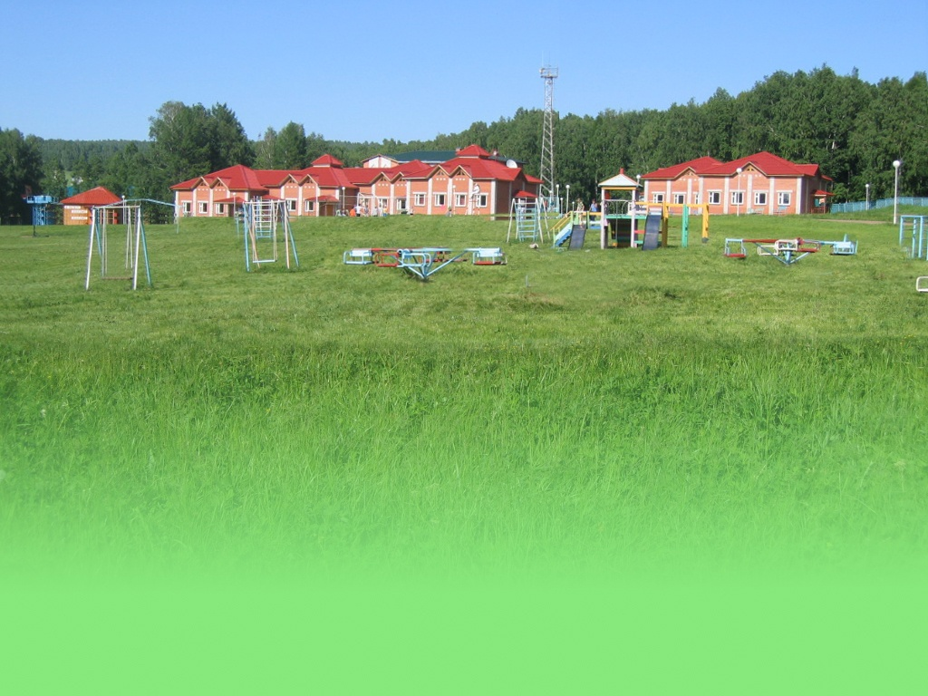
Детский оздоровительно-образовательный лагерь «Инголь» - отличный отдых круглый год.

Slide 2
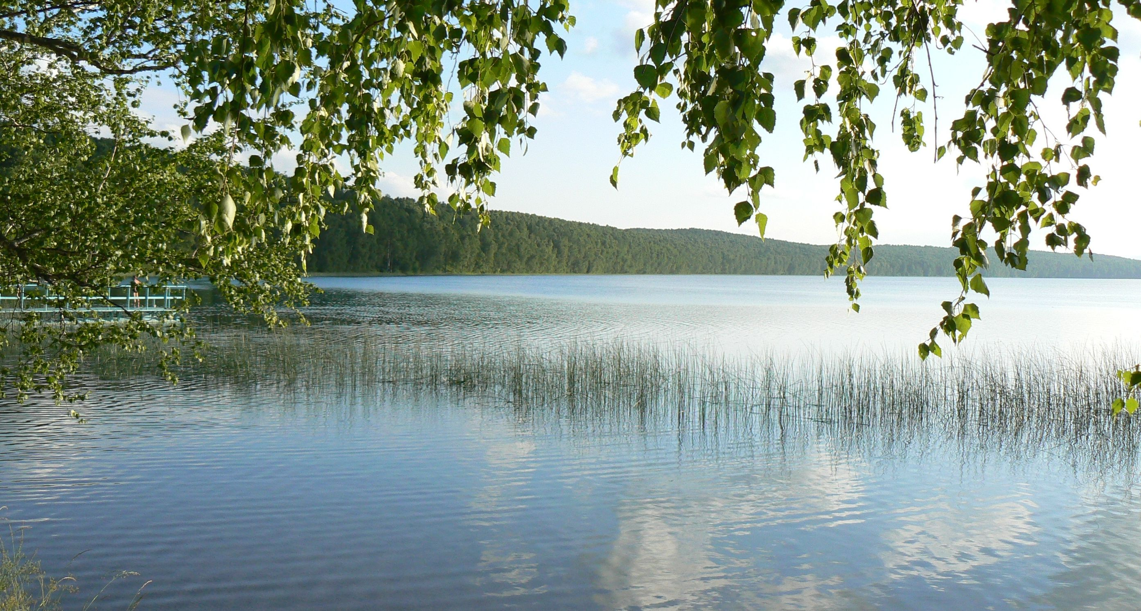
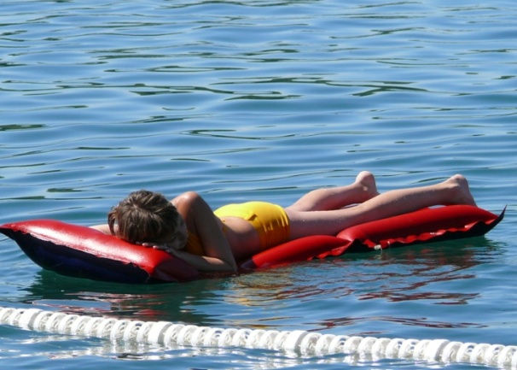
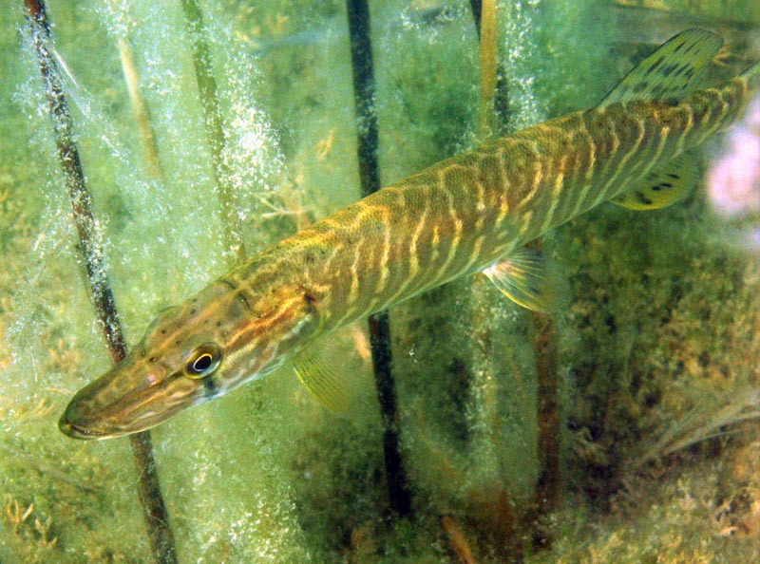
«Инголь» - красивейшее озеро Красноярского края, расположено в заповедной зоне, окружено со всех сторон берёзовыми и хвойными лесами. Озеро поражает прозрачностью воды, имеет овальную форму, наибольшая длина 3,5 км, ширина 1,5 км, глубина достигает 94 м. По свойствам ингольская вода напоминает байкальскую. Из-за наличия растворённого в воде серебра, озеро издавна считается целебным.

Slide 3
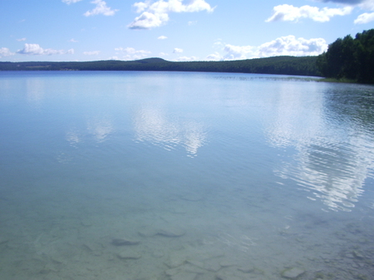
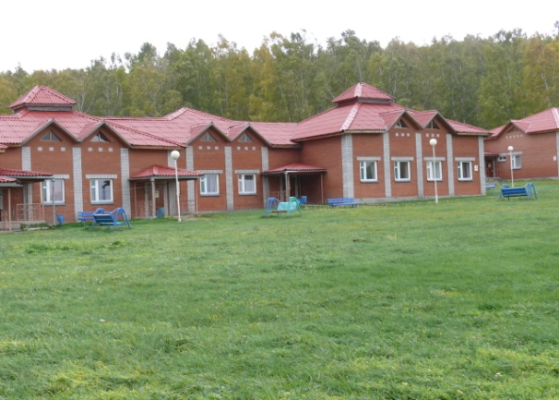
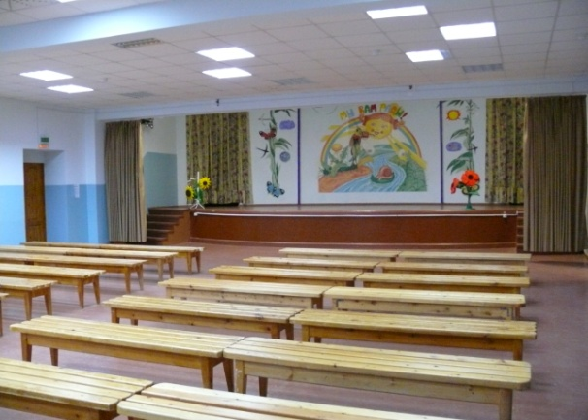
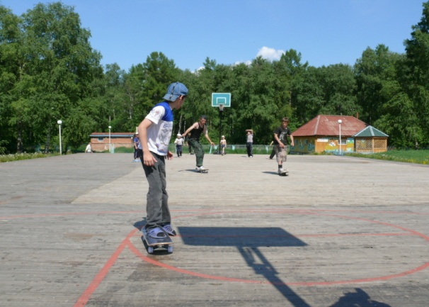
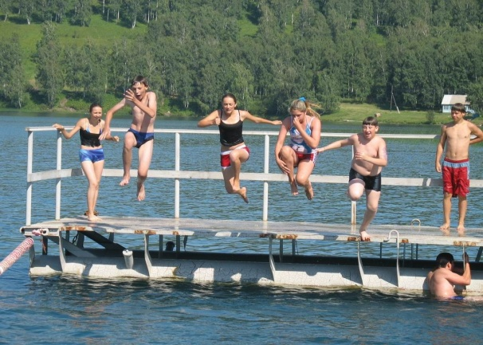
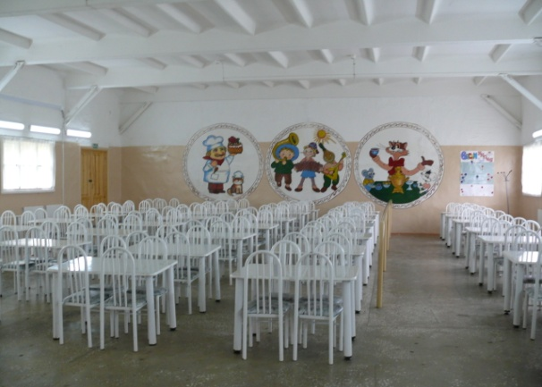
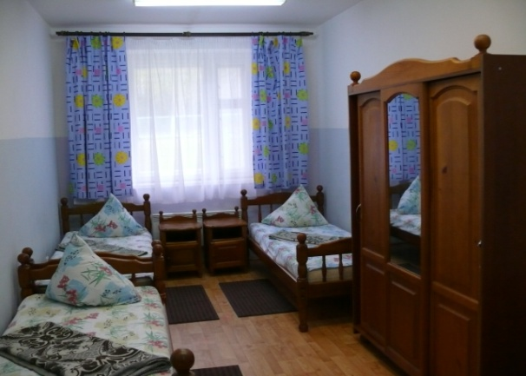
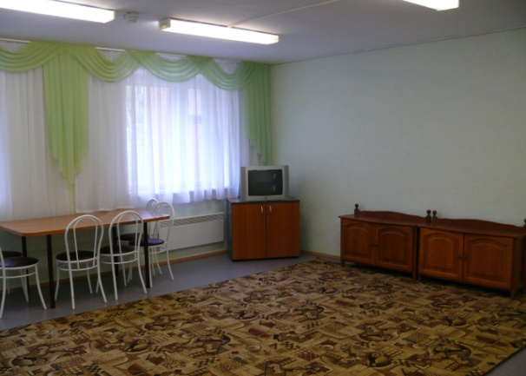
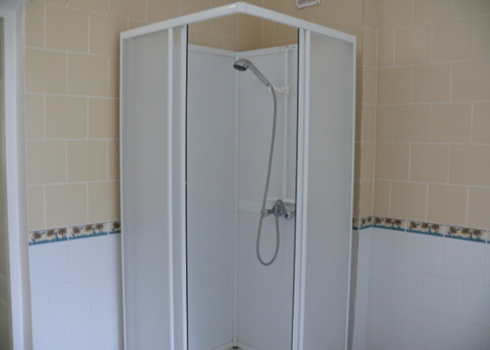
Оздоровительный лагерь «Инголь».
Корпуса
озеро Инголь
Игровой центр
Игровая площадка
Пирс
Столовая
Комната
Холл
Душевая

Slide 4
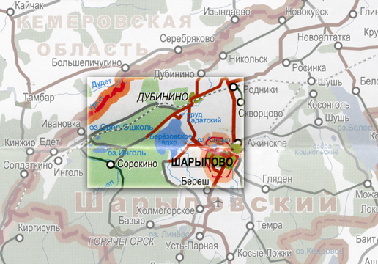
Общая протяжённость дороги от г. Шарыпово до лагеря «Инголь» составляет 32 км, из них заасфальтировано – 26 км. Заключительный участок дороги, длинной 6 км., имеет гравийно-щебёночное покрытие.

Slide 5
РАСПОЛОЖЕНИЕ
Детский оздоровительно-образовательный лагерь «Инголь» филиал МБОУ ДОД ШР ДЮЦ № 35, круглогодичного действия расположен в 32 километрах от г. Шарыпово, в живописном месте на берегу озера «Инголь».
ПРОЖИВАНИЕ
Дети проживают в одно и двухэтажных комфортабельных благоустроенных корпусах с горячим водоснабжением в комнатах от 2 до 6 человек. Душ, туалет, умывальники на этаже.
ПИТАНИЕ
шестиразовое в столовой на 160 мест .
ДОСУГ
На территории лагеря есть футбольное поле, волейбольная и баскетбольная спортивные площадки со спортивным инвентарем, детские качели, карусели, турники, роликовая дорожка. Оборудован клуб с кинозалом. Работает библиотека.
ПРОДОЛЖИТЕЛЬНОСТЬ СМЕНЫ
21 день
в 3 смены по 160 человек
ОТДЫХ ОРГАНИЗОВАН
КОНТАКТНЫЙ ТЕЛЕФОН
РУКОВОДИТЕЛЬ ДООЛ «ИНГОЛЬ» - Бикмухаметова Оксана Васильевна – сот.-8923-360-10-83

